Slide 1


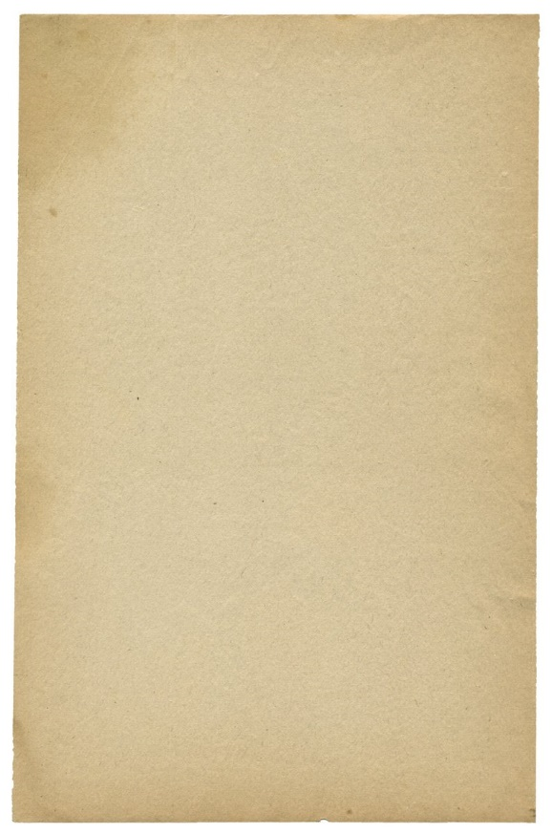
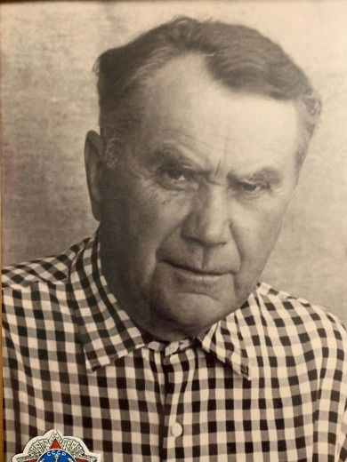
«Учитель-ветеран Великой Отечественной войны и Учитель-ветеран тыла»
СТРАНИЦЫ КНИГИ ПАМЯТИ
Романовский Евгений Назарович
02.11.1902-23.12.1984
Место рождения – с. Ущерпье, Брянской области
Краткая биография:
Педагогическую деятельность начал в 1921г. в Мухоршибири учителем русского языка и литературы. На фронт призван в 1942 г. После ранений в обе руки был демобилизован в звании сержанта и вернулся в Коменскую школу, которую возглавлял с 1932 по 1962 год. Награжден медалями, орденом Трудового Красного знамени, имел звание Заслуженного учителя Бурятской АССР.
Место для фото

Slide 2
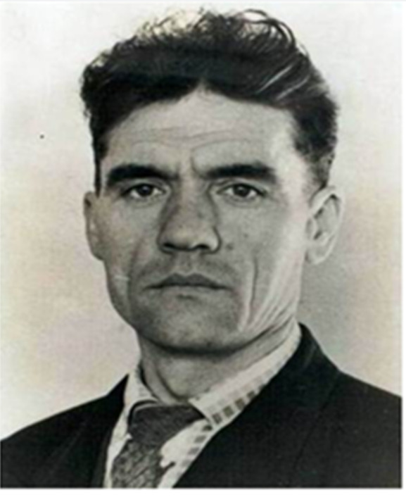
«Учитель-ветеран Великой Отечественной войны и Учитель-ветеран тыла»
СТРАНИЦЫ КНИГИ ПАМЯТИ
Горин Алексей Анфиногенович
14.05.1922-1970
Место рождения – с. Дурово, Хворостянского района
Краткая биография:
Из техникума был призван в ряды РККА. Окончил Сретенское пехотное училище. Воевал 57озо, танко-истр. рота ГУК НКО ЗабВО. Долгое время работал по партийной линии. Был директором 8-летней школы в с.Кабанск. Возглавлял Коменскую школу с 1964 по 1970 гг. За боевые заслуги награжден орденом Красной Звезды.
Место для фото

Slide 3
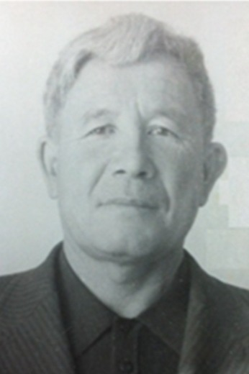
«Учитель-ветеран Великой Отечественной войны и Учитель-ветеран тыла»
СТРАНИЦЫ КНИГИ ПАМЯТИ
Корнаков Николай Андреевич
19.12.1226-1997
Место рождения – с.Михайловка, Закаменского района, Бурятской АССР.
Краткая биография:
В ряды Красной армии призван из 10 класса в 1943 году. Служил в 17-ом отдельном понтонно-мостовом батальоне на 1 Дальневосточном фронте. Участвовал в боях с Японией. После войны продолжил службу в армии. С 1953 г. работал в школе с. Цакир учителем физкультуры, военного дела, директором Цакирской школы- интерната. Работал директором Коменской средней школы с 1973 по 1985 гг., преподавал историю.
Место для фото

Slide 4
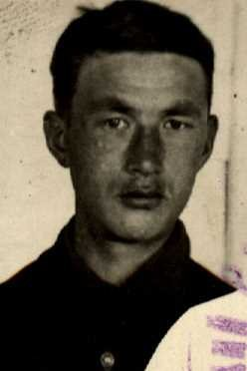
«Учитель-ветеран Великой Отечественной войны и Учитель-ветеран тыла»
СТРАНИЦЫ КНИГИ ПАМЯТИ
Родионов Георгий Харитонович
17.01.1920-11.06.2019
Место рождения – с.Кома, Прибайкальского района, Бурятской АССР
Краткая биография:
После окончания 7 классов Коменской школы стал работать учителем начальных классов в родной школе. В 1939 году призван в ряды РККА. В мае 1941 г. окончил Омское военно-пехотное училище. Участник битвы под Москвой, Сталинградской битвы, Курской битвы, освобождал Белгород. Награжден орденом Красной Звезды, орденом Отечественной войны I степени, медалью « За победу над Германией», «За оборону Сталинграда». Работал учителем трудового обучения.
Место для фото

Slide 5
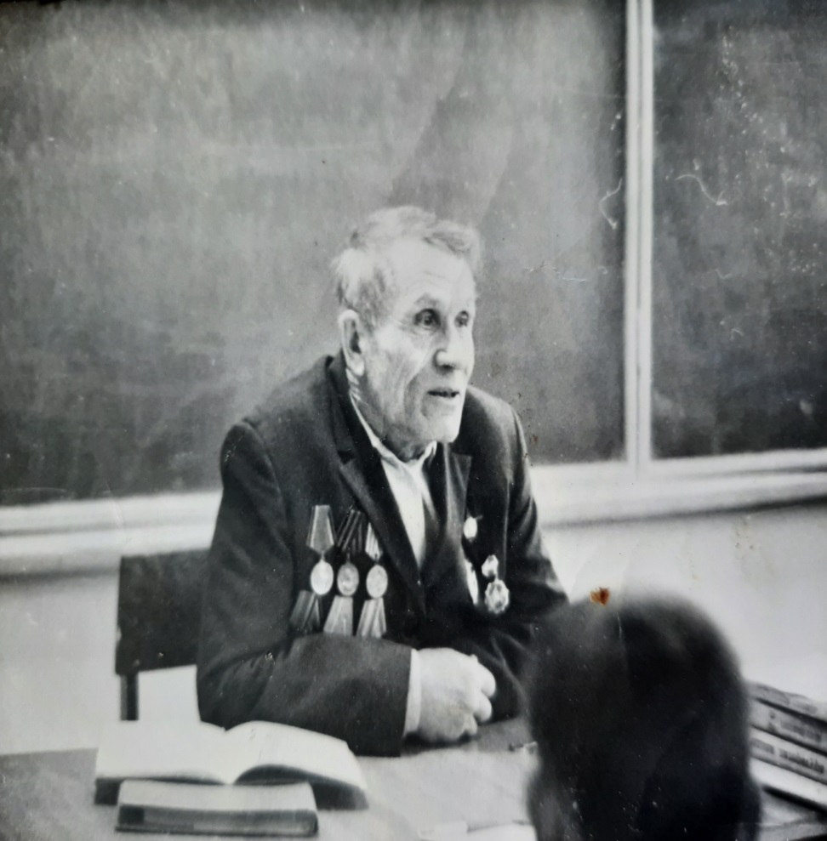
«Учитель-ветеран Великой Отечественной войны и Учитель-ветеран тыла»
СТРАНИЦЫ КНИГИ ПАМЯТИ
Родионов Федор Иннокентьевич
20.07.1916-1989
Место рождения – с. Кома, Турунтаевского сельсовета, Бурят-Монгольской АССР
Краткая биография:
Окончил начальную школу в 1930 г., Работал счетоводом, бухгалтером, заведовал магазином. 9 июля 1941 г. был призван на фронт. Служил в мотострелковой роте 55орб 93сд. В боях под Москвой был серьезно ранен. Награжден 2 орденами Красной Звезды, медалью» За победу над Германией». Военкоматом направлен на работу в качестве военрука в Коменскую школу. Работал преподавателем физической культуры до выхода на заслуженный отдых.
Место для фото

